Slide 1
Hatalı Basınçlı Tüp Depolama
Sıkıştırılmış Gaz Tüpü Emniyeti

Slide 2
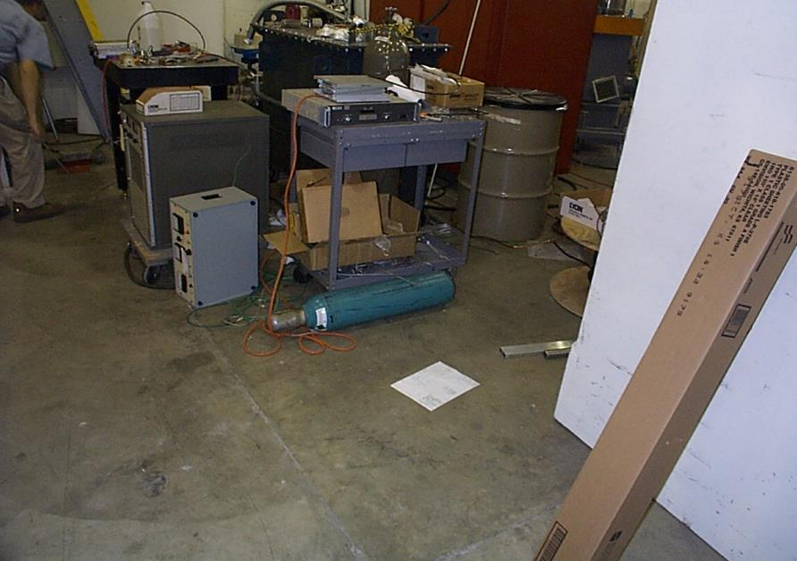
Etraftaki diğer aktiviteler sebebiyle hasar görebilir.
Elektrik kordonu tüp ile temas halinde
Tüp yatay vaziyette yerde
Sıkıştırılmış Gaz Tüpü Emniyeti
Notes:
2

Slide 3
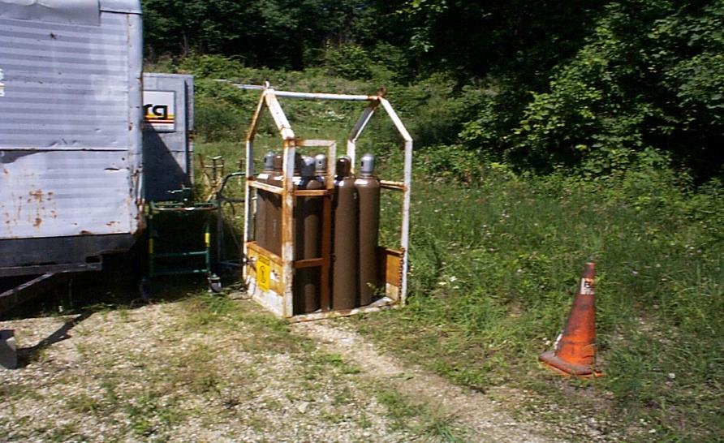
Zincir
Tüplerin düşmesine karşı önlem alınmamış.
Zincirin gevşek olduğuna ve boydan boya geçilmemiş olduğuna dikkat edin!
Sıkıştırılmış Gaz Tüpü Emniyeti
Notes:
3

Slide 4
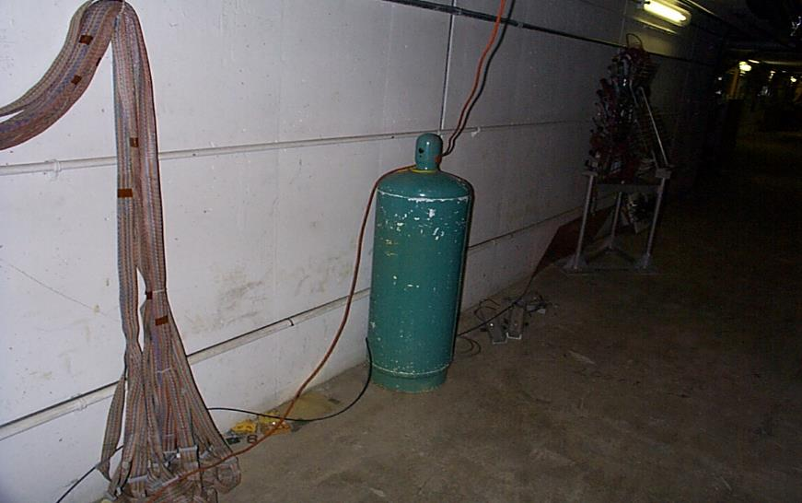
Elektrik
Kablosu
1. Tüp sabitlenmemiş
2. Tüp depoya kaldırılmalı
3. Hasara muruz kalabilir
4. Elektrik kablosu tüpün üstünde
Sıkıştırılmış Gaz Tüpü Emniyeti
Notes:
4

Slide 5
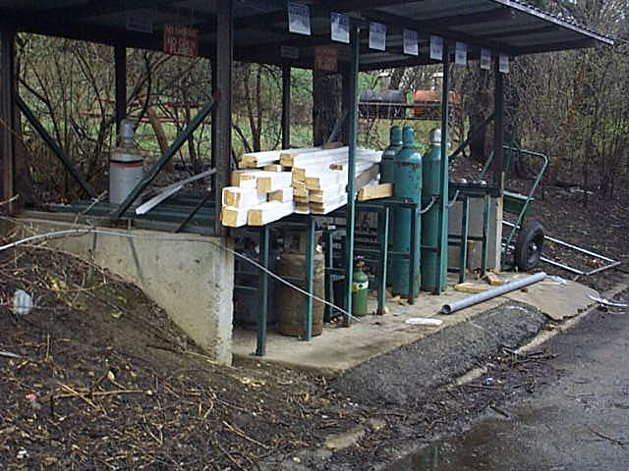
1. Küçük tüp bağlanmamış
3. Çok düzensiz
2. Yanıcı maddeler tüplerle birlikte depolanıyor
Sıkıştırılmış Gaz Tüpü Emniyeti
Notes:
5

Slide 6
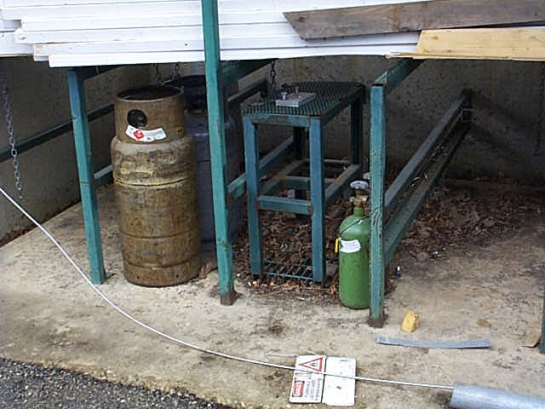
4. Asetilen ve Oksijen tüpleri birbirine çok yakın muhafaza ediliyor ve zincirlenmemiş.
Sıkıştırılmış Gaz Tüpü Emniyeti
Notes:
6

Slide 7
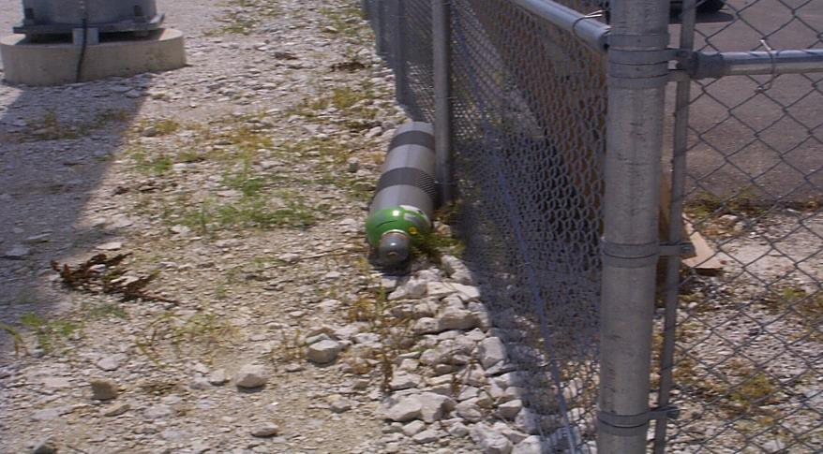
1. Tüpler hasardan korumak üzere depolanmalıdır.
3. Güneş ışınlarına maruziyet var.
2. Boş ya da dolu olsun yerde yatay vaziyette durmamalıdır.
Sıkıştırılmış Gaz Tüpü Emniyeti
Notes:
7

Slide 8
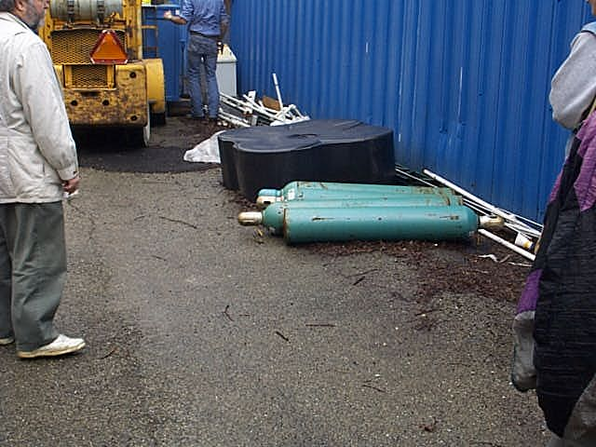
Forklift
1. Tüpler yerde, gelişigüzel atılmış, usulüne uygun muhafaza edilmiyor.
2. Yakın çevredeki forklift operasyonlarıyla hasar görebilir.
Sıkıştırılmış Gaz Tüpü Emniyeti
Notes:
8

Slide 9
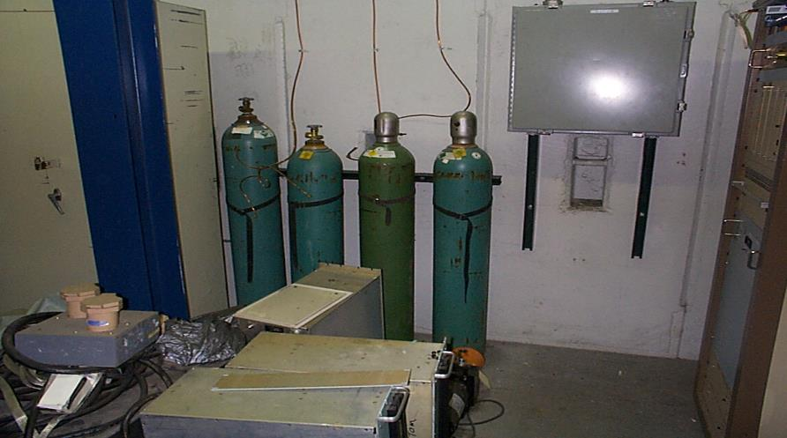
1. Uygun olmayan yerleşim, düzensizlik.
2. Valf başlığı konulmalı.
Sıkıştırılmış Gaz Tüpü Emniyeti
Notes:
9

Slide 10
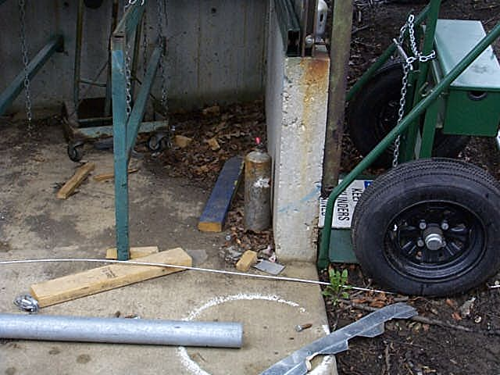
Asetilen
Tüpü
1. Emniyetsiz/Muhafaza edilmemiş Asetilen tüpü
2. Hasara maruz kalmış
Sıkıştırılmış Gaz Tüpü Emniyeti
Notes:
10

Slide 11
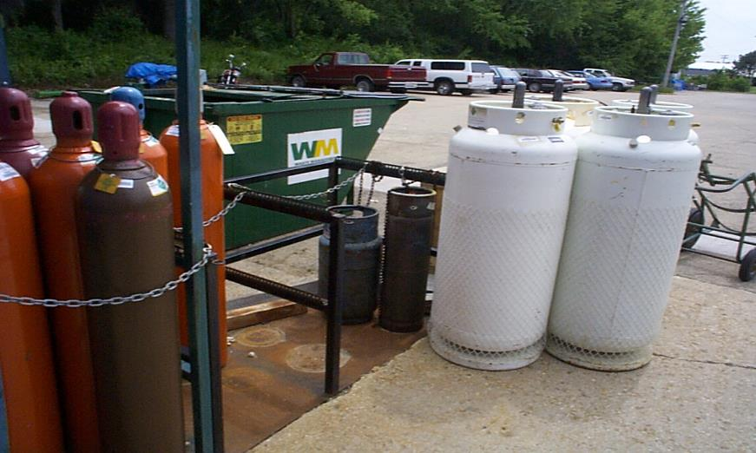
Emniyetsiz, Muhafaza Edilmemiş Tüpler
Sıkıştırılmış Gaz Tüpü Emniyeti
Notes:
11

Slide 12
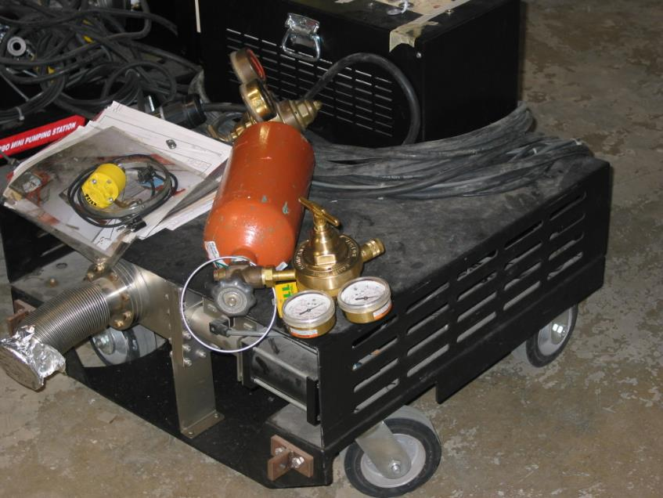
Uygunsuz Depolama/Muhafaza
Sıkıştırılmış Gaz Tüpü Emniyeti
Notes:
12

Slide 13
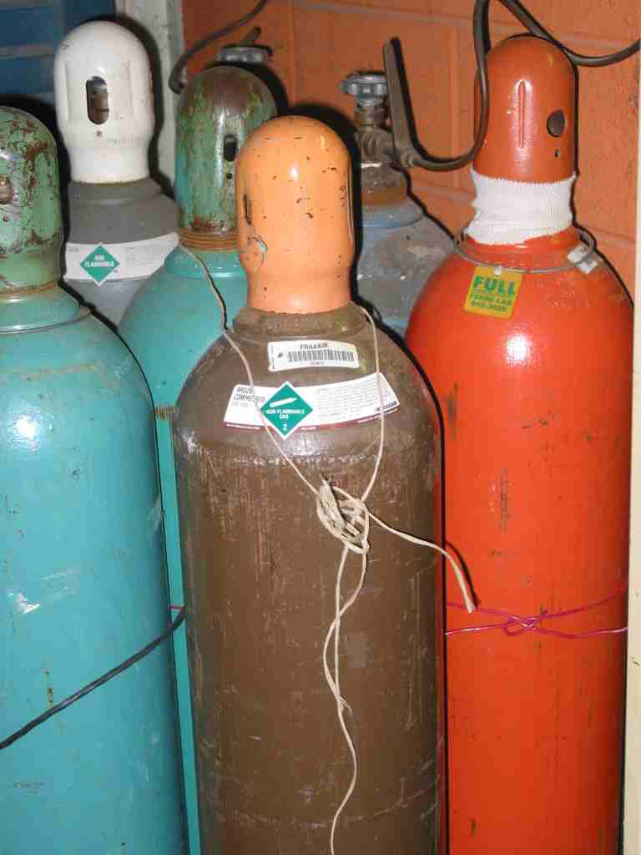
Zincir yerine naylon iple bağlanmış!.....
Sıkıştırılmış Gaz Tüpü Emniyeti
Notes:
13

Slide 14
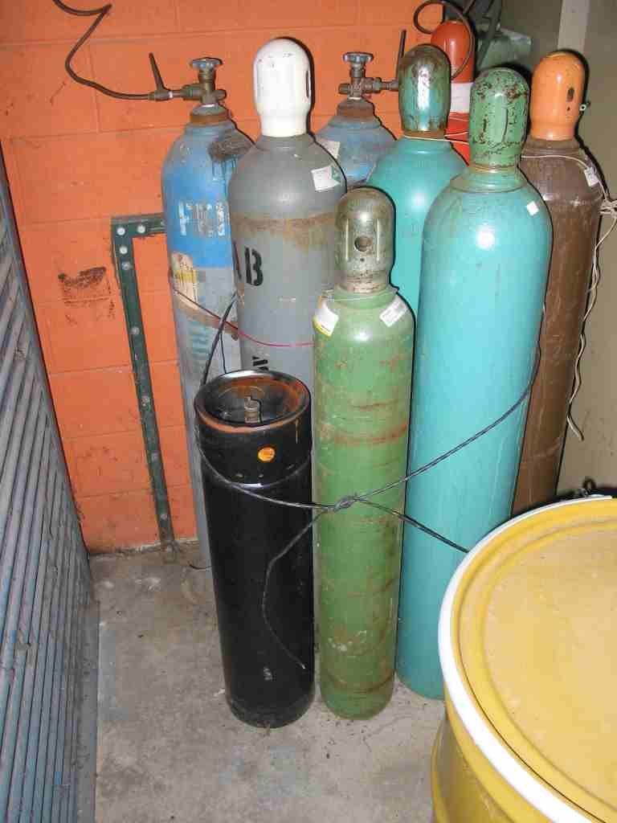
1. Tüplerin uygunsuz depolanması – Asetilen ve Oksijen tüpleri yan yana
2. Zincir yerine naylon iple bağlanmış!.....
Sıkıştırılmış Gaz Tüpü Emniyeti
Notes:
14

Slide 15
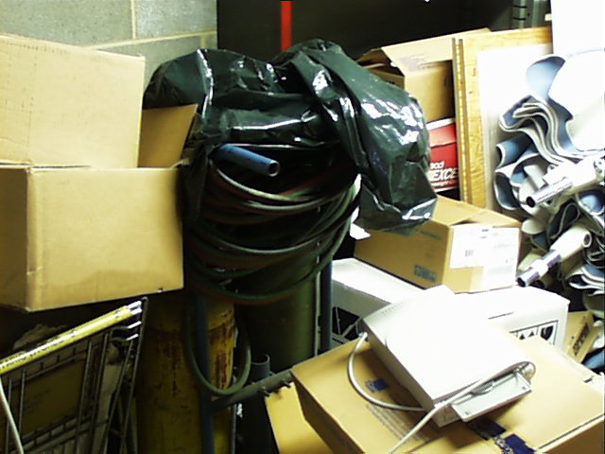
Bu tüp bir depoya taşınmalı, uygun bir şekilde muhafaza edilmeli, bu alana çeki-düzen verilmeli!
Sıkıştırılmış Gaz Tüpü Emniyeti
Notes:
15

Slide 16
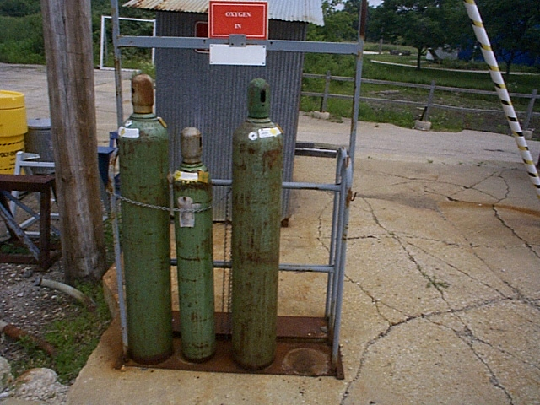
Emniyetsiz tüp, zincirle bağlanmamış
Sıkıştırılmış Gaz Tüpü Emniyeti
Notes:
16

Slide 17
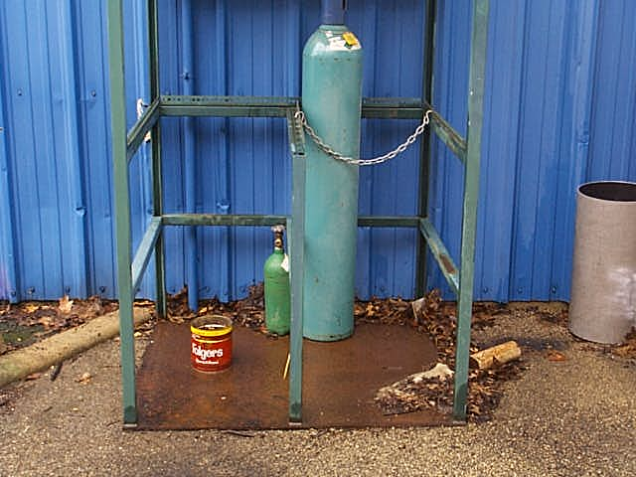
Emniyetsiz tüp, zincirle bağlanmamış
Sıkıştırılmış Gaz Tüpü Emniyeti
Notes:
17

Slide 18
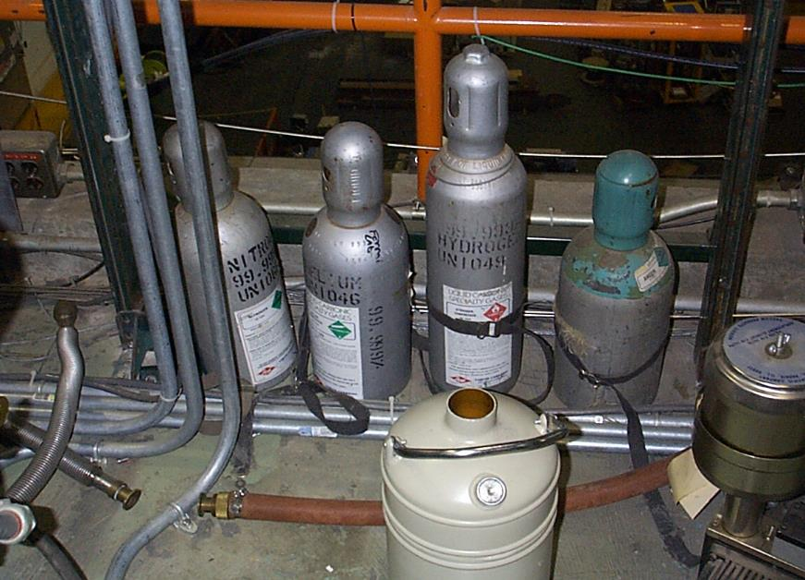
Bağlanmamış
Bağlanmış
Sıkıştırılmış Gaz Tüpü Emniyeti
Notes:
18

Slide 19
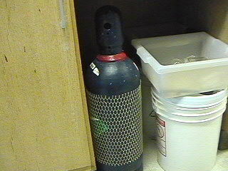
Emniyetsiz tüp, zincirle bağlanmamış.
Depoya kaldırılmamış.
Sıkıştırılmış Gaz Tüpü Emniyeti
Notes:
19

Slide 20
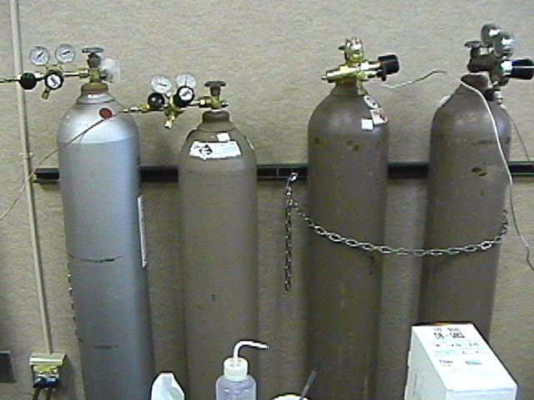
Emniyetsiz tüp, zincirle bağlanmamış
Zincir
Sıkıştırılmış Gaz Tüpü Emniyeti
Notes:
20

Slide 21
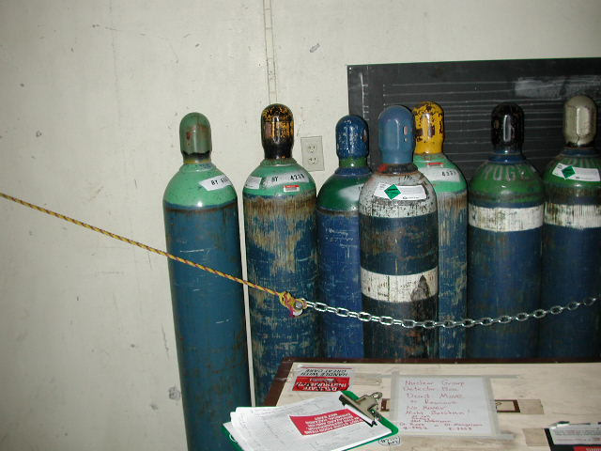
Uygun biçimde raptedilmemiş tüpler
Sıkıştırılmış Gaz Tüpü Emniyeti
Notes:
21

Slide 22
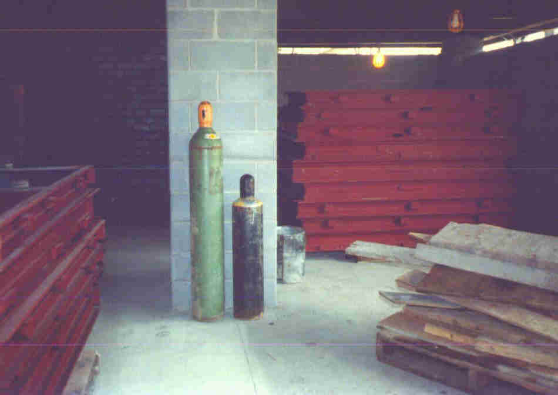
Emniyetsiz tüp, zincirle bağlanmamış.
Depoya kaldırılmamış.
Sıkıştırılmış Gaz Tüpü Emniyeti
Notes:
22

Slide 23
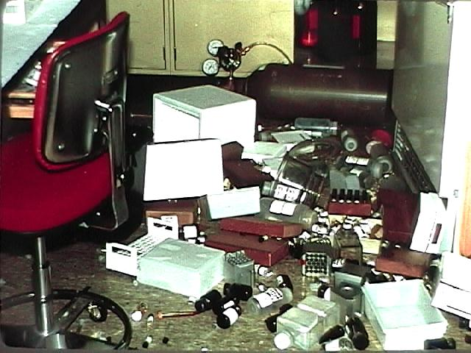
Yatay Durumda Terkedilmiş Tüp
Sıkıştırılmış Gaz Tüpü Emniyeti
Notes:
23

Slide 24
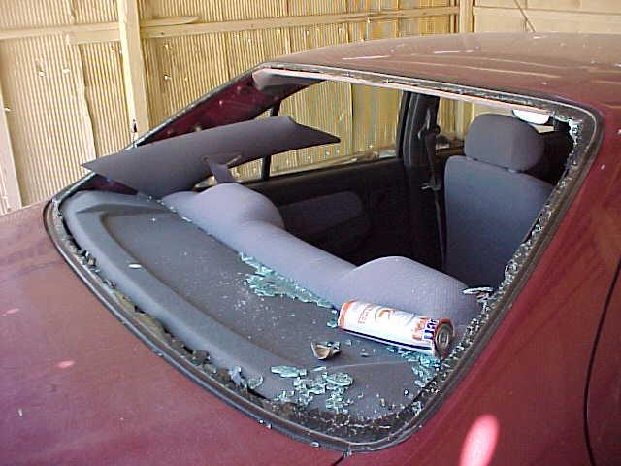
Basınçlı tüplerin, yüksek hararete maruz kaldıklarında neler yapabileceğine iyi bir örnek..
Sıkıştırılmış Gaz Tüpü Emniyeti
Notes:
24

Slide 25
Sıkıştırılmış Gaz Tüpü Emniyeti

